Slide 1

Gépi tanulás
Gépi tanulás bevezetés
Tarcsi Ádám, Nagyfi Richárd

Slide 2
Gépi tanulás (Machine Learning)
A gépi tanulás célja olyan algoritmusok készítése, melyek a rendelkezésre álló adatokból egy modellt tanulnak / tapasztalatot szereznek, és ezt felhasználva következtetést vonnak le / előrejelzést, predikciót tesznek lehetővé a tanított, vagy újabb (hasonló) adatokon.
Bemenetei (mindkettő jelentősen meghatározza / befolyásolja a tanulás eredményességét):
Paraméterek / változók száma / jellemzők: melyek az adatokat jellemzik
Elemszám / mintaszám: az adatok mennyisége

Slide 3
Felügyelt tanulás
Rendelkezésre áll sok minta bemenet (adatok, leírók sorozata – feature vector) és a bemenethez tartozó elvárt kimenet is (tanár).
A tanulási folyamat során a rendszer egy függvényt próbál megtanulni, amely megfelelő leképzést ad a mintapontokra és megfelelő általánosítási képességgel rendelkezik a kimenetek meghatározásához.
A tanúló példákból jól általánosít
Az eredménye egy függvény, mely:
a meglevő mintapontokra jól képez le
általánosítható, azaz hasonló adatokon (új) jól működik
Példák:
Előrejelzés / predikció (függvényapproximáció)
Osztályozás (ismert osztályok)
Notes:
Felügyelt tanulásra példa: mutatok képeket kutyákról és macskákról, ezek alapján legyen képes eldönteni egy új képről, hogy az kutya vagy macska.
További információk: http://mialmanach.mit.bme.hu/neuralis/ch02

Slide 4
Nem felügyelt tanulás
Az elvárt kimenet ismeretlen („nincs külső segítség”)
Visszajelzés nálkül építi a modellt
A cél: szabályok, összefüggések keresése (ismeretfeltárás).
Példák
Klaszterezés: adatok automatikusan kialakított osztályokba sorolása valamilyen hasonlóság, vagy különbözőség alapján
Valószínűség-eloszlás becslése
Összefüggések keresése (a jellemzők között)
Dimenziószám csökkentése
Notes:
Nem felügyelt tanulásra példa: a korábbi vásárlások alapján határozzam meg, hogy melyik jellemző, paraméter menyire határozza megy egy ingatlan értékét (nincs előzetes információm arról, hogy ez mi lehet – több is lehet, arányosítva, stb)

Slide 5
Megerősítéses tanulás
Előzetes információ nélkül („próba szerencse”)
A bemenő adatok: állapotmegfigyelések és jutalmak (pl pontok, érték, stb.)
Cél: optimális stratégia a maximális jutalom eléréséhez
Aktív tanulás (szemben a felügyelttel, ahol a tanuló adatbázis előre adott) hiszen a lépéseket a rendszer választja, melyekre késleltetetten, gyakran indirekt módon kap visszajelzést.
Leggyakoribb módszere: neurális hálózatok
Példák:
Döntéstámogatás (robot, játékok: sakk, stb)
Autonóm rendszerek

Slide 6

Gépi tanulás vs Mély tanulás

Slide 7
Folyamata
Adatok beszerzése (IoT, adatbázis, stb)
Leírók kiválasztása (feature selection)
Algoritmus kiválasztása
Adatok előfeldolgozása: átalakítás, adattisztítás
Gépi tanulás modell építése
Modell futtatása: predikció
Eredmény értékelése
Evaluate

Slide 8
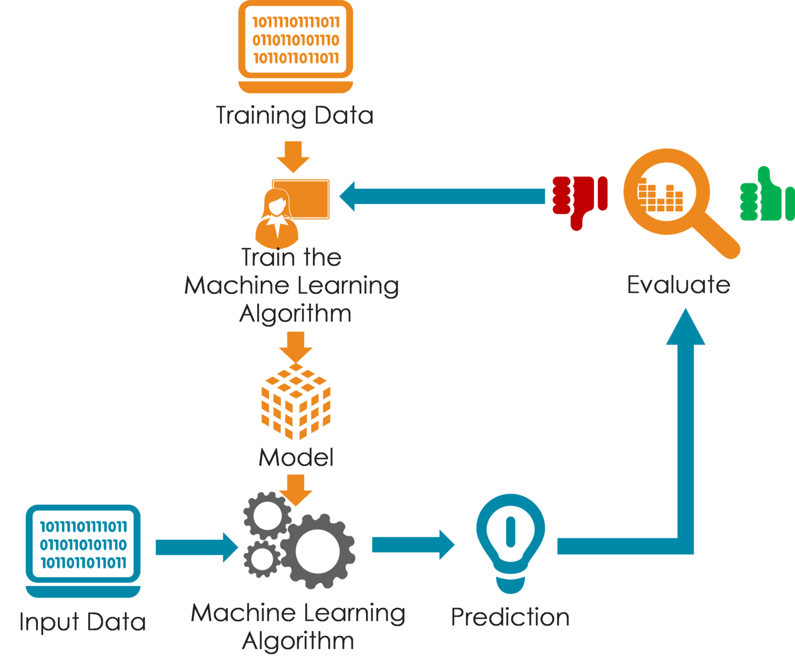
Gépi tanulás folyamata
Notes:
https://medium.com/@tekaround/train-validation-test-set-in-machine-learning-how-to-understand-6cdd98d4a764

Slide 9
Statisztikai eljárások
A tapasztalatainkat, felfedezéseinket általánosítani szeretnénk.
Fontos annak az eldöntése, hogy a megfigyelésünk nem csak a véletlen műve. Tudnunk kell, hogy a mintánkban tapasztalt sajátosságok valóban reprezentatívak-e a teljes sokaságra, vagy csak mintavételi hiba következményei.
Fontos az interpretálhatóság, a magyarázhatóság, a modellek megértése.

Slide 10
Gépi tanulási eljárások
Cél egy adott feladat automatizálása az elérhető adatok alapján, anélkül, hogy arra mi magunk, expliciten szabályrendszert állítanánk fel (a szabályok csak egy részét tudjuk felállítani, de ezek önmagukban nem elégségesek a probléma megoldására, nem tudunk magunktól IF ELSE ágakat kitalálni mindenre).
Nagy mennyiségű, de nem reprezentatív adattal dolgozunk (a reprezentativitás lehetséges, hogy nem is érhető el adott területen).
Iteratív folyamat, amit empirikusan validálunk. Célunk, hogy a való életben a lehető legjobb megoldást nyújtsa a rendszerünk.
Előny az interpretálhatóság, de a bemeneti változók nagy száma miatt ez általában nem, vagy csak részben megoldható.

Slide 11

A mesterséges neurális hálózatok is gépi tanulási megoldások
Általános gépi tanulás
Néhány esetben kevesebb adattal is hasznos eredményeket kaphatunk. Az adatok számának növelése javítja a modelleket, de csak egy bizonyos határig.
Szakértők által kiválogatott és átalakított bemeneti változókat alkalmazunk. Egy jelenségből a szabályrendszerünk alapján olyan adatokat próbálunk kinyerni, amelyek a modelljeink számára hasznosak.
Egyes modellek (például a döntési fák) könnyen interpretálhatóak, ember számára is értelmezhető a döntésük oka.
Neurális hálózatok (Deep Learning)
Nagy mennyiségű adatra van szükség a betanításukhoz, az adatok további növelése pedig tovább javíthatja az eredményeket.
Sok, egyszerű feature-t használunk, amelyek hasznosságát a háló maga „tanulja” meg.
Csak további módszerekkel válik részben interpretálhatóvá a működésük. A valóságban inkább véletlen egybeesés, ha a döntéseik oka hasonlít az emberekére.

Slide 12
MI vagy nem MI?
2010-es évek elején a GPS rendszerekre épülő navigációs rendszereket hívták MI-nek, hiszen emberi beszéddel irányították a sofőrt A-ból B-be. Út(vonalkereső) algoritmust használtak ehhez.
A videojáték MI-k általában összetett állapotgépek, amik csak minimális adaptálásra képesek (például az ellenségek nehézsége automatikusan változhat a játékos ügyességétől függően).
A ChatBot-ok és számos okos eszközök nagyrészt csak IF ELSE ágakból állnak, mégis AI-ként szokás rájuk hivatkozni.
Mi az amitől valamit mesterséges intelligenciának tekintünk?
Notes:
Mit gondol a hallgatóság, mitől tekinthetünk mesterséges intelligenciának valamit?

Slide 13
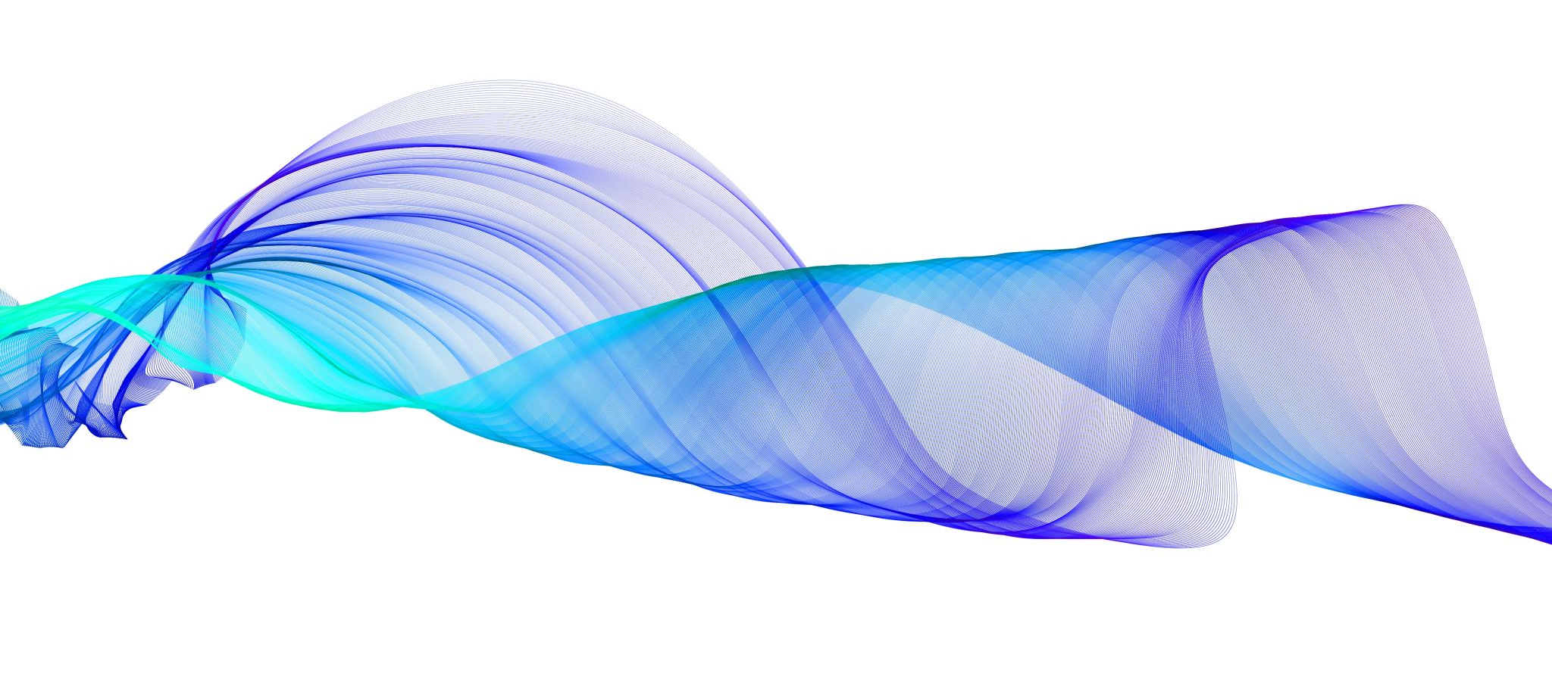
MI technológiák

Slide 14
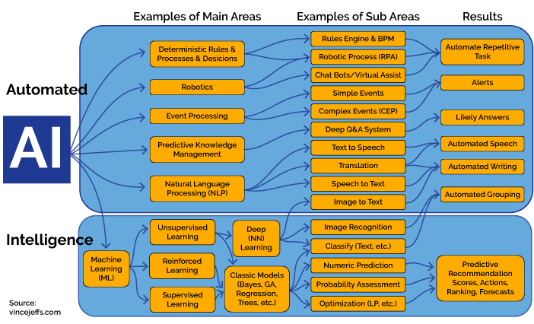
MI technológai térkép

Slide 16
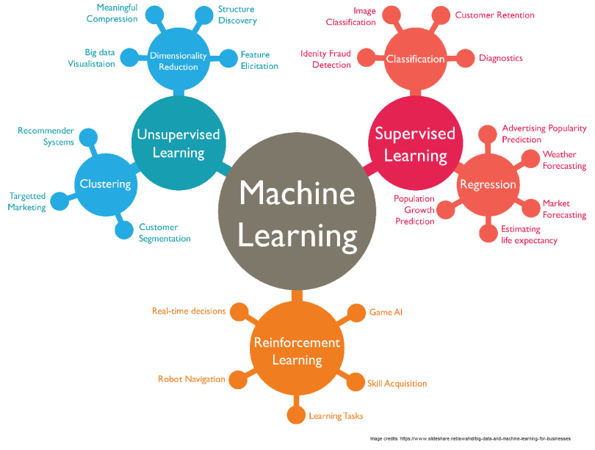
Gépi tanulási algoritmusok térképe

Slide 17
Egyéb érdekességek

Slide 18
Gyakori tévhitek mesterséges Neurális Hálókról és Big Datáról
Nem igaz, hogy a mesterséges Neurális Hálók, az agy „másolatai” lennének (erről részletesebben később)
Nem igaz, hogy „black box”-ként csak adatokat kell beléjük öntenünk és maguktól kitalálnák a megoldást
Nem igaz, hogy nincs szükség matematikai ismeretekre gépi tanuláshoz
Nem igaz, hogy a kvalitatív és kvantitatív módszereket, statisztikai megközelítéseket egy az egyben felváltanák a Big Data megközelítések
Nem igaz, hogy a bonyolultabb feladatok megoldásához CSAK több layer-t kell hozzáadni a modellekhez
Nem igaz, hogy a feature-ök (bemeneti változók) vakon történő növelése önmagában jobb eredményeket hozna a gépi tanulási feladatokban.

Slide 19
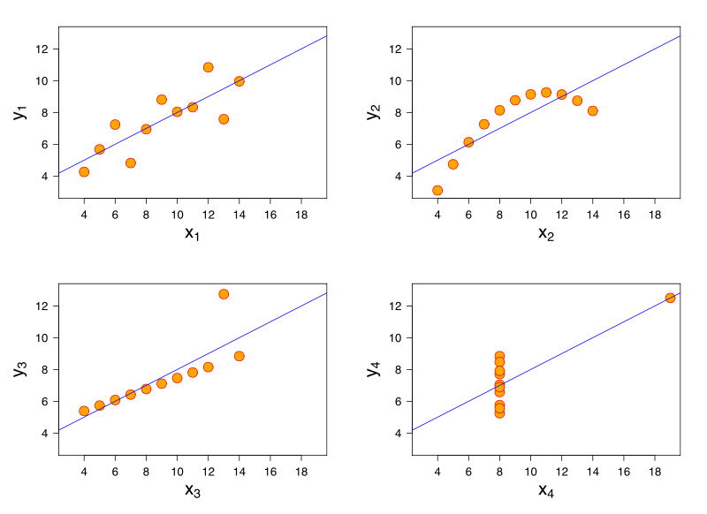
Anscombe's quartet: mind a 4 adathalmaz hasonló, ha csak a gyakori statisztikai mérőszámaikat nézzük (átlag, szórás, stb.)

Slide 20
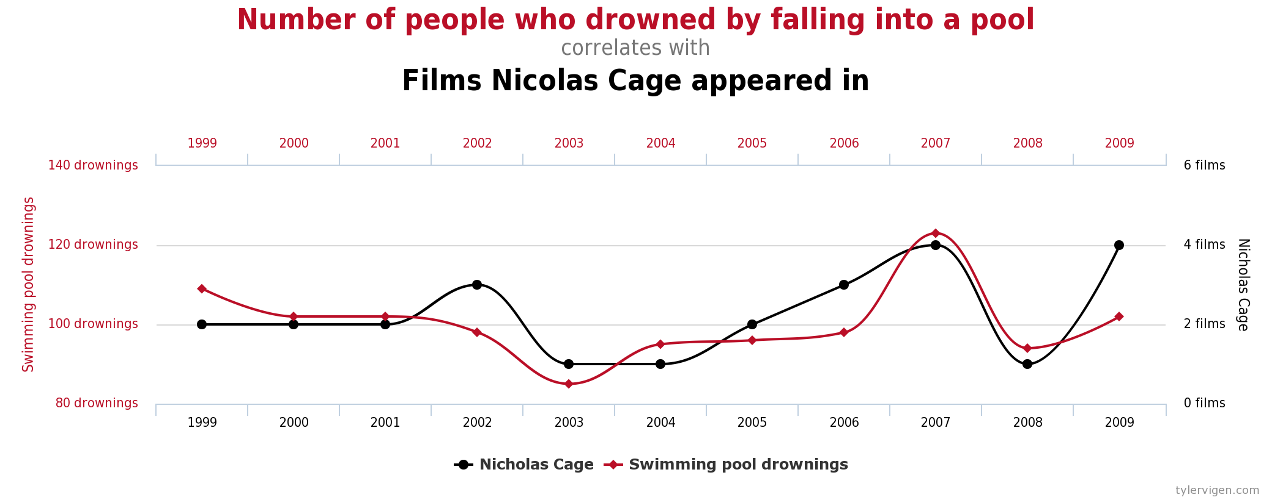
Megfigyelt együttjárás nem egyenlő okozati összefüggéssel

Slide 21
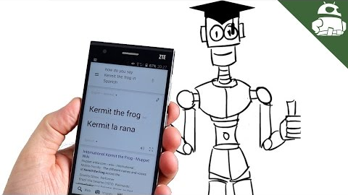

Slide 22
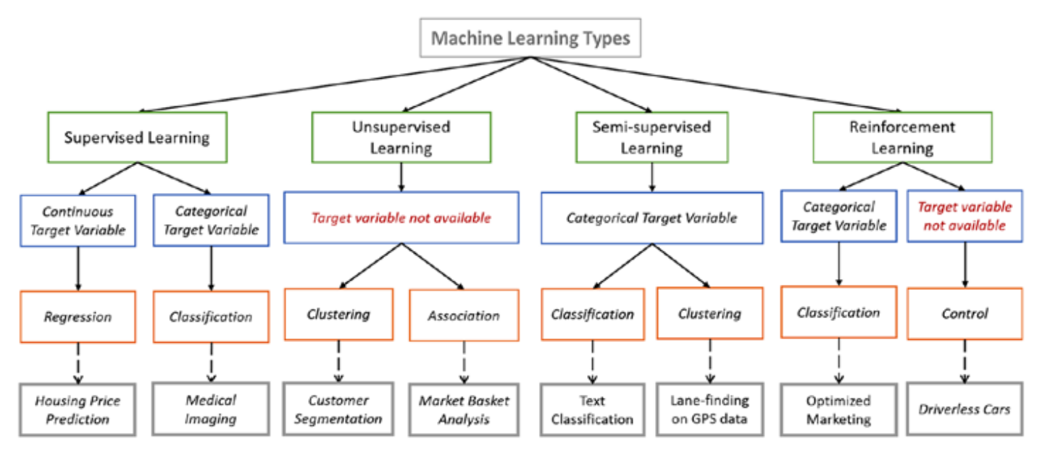

Slide 23
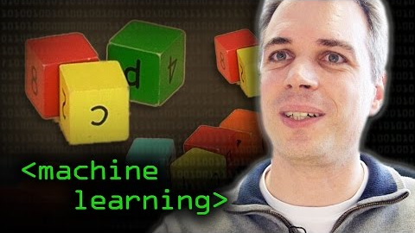

Slide 24
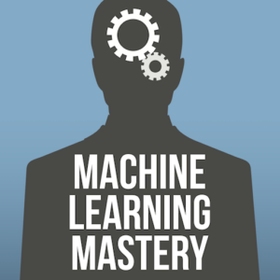
A Tour of Machine Learning Algorithms

Slide 25
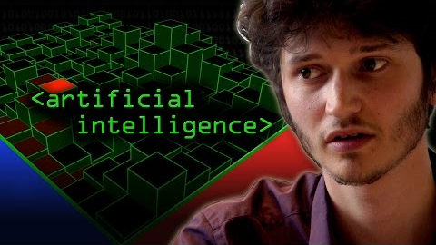

Slide 26
Mikor hasznos egy modell?
A statisztikai eljárásoktól eltérően, nem lehetünk biztosak abban, hogy az adataink reprezentatívak a teljes sokaságra (vagy hogy egyáltalán egy reprezentatív minta létrehozható lenne).
Attól, hogy a betanított gépi tanulási algoritmus magas pontossággal teljesít a teszt adatokon, az nem jelenti azt, hogy a valóságban ugyanúgy jól teljesíteni majd. Attól, hogy egy algoritmus képes extrapolálni múltbéli tendenciákból, az nem jelenti azt, hogy a jövőben is hasonló dolgok fognak történni, mint a múltban. A modelleket iterálni kell.
Bias–variance tradeoff: a modell minél jobban tanulja meg a tanításra használt adatok sajátosságait, vagy inkább generalizáljon?
Különböző gépi tanulási modellek, különböző problémákra. Nem mindig a mesterséges Neurális Hálók használata a legjobb megoldás.

Slide 27
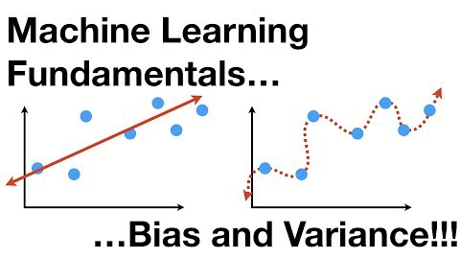

Slide 28
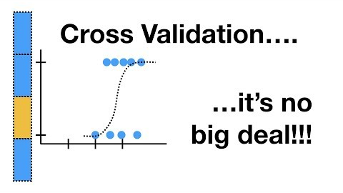

Slide 29
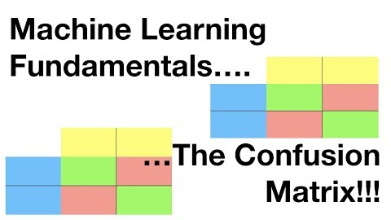

Slide 30
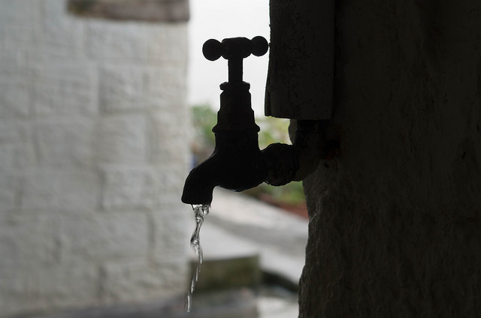
Data Leakage megelőzése

Slide 31
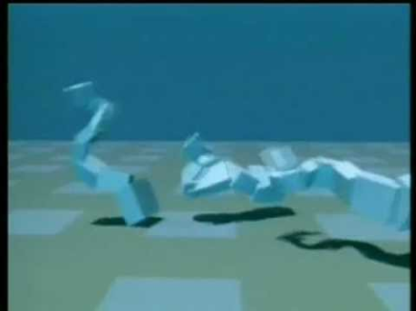
Mi befolyásolja a végeredményt?
A feladathoz felállított szabályrendszerünk (hogyan alakítjuk át az adatokat, milyen célfüggvényt definiálunk, stb.) eleve behatárolja, hogy milyen végeredményekhez juthatunk.

Slide 32
Gyorsan tanuló MI jól hangzik
De a valóságban egy adattudós munkájának körülbelül a 80%-a abból áll, hogy az adatokat próbálja összegyűjteni, tisztítani, átalakítani olyan formára, amit a megfelelő gépi tanulási modellek értelmezni tudnak. Feladata a modell betanításával sem ér véget: finomítás aukiteratív feladat.

Slide 33
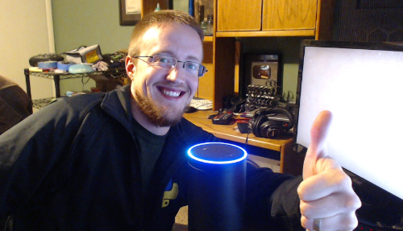
Sentdex: gépi tanulási modellek implementálása, lépésről lépésre

Slide 34
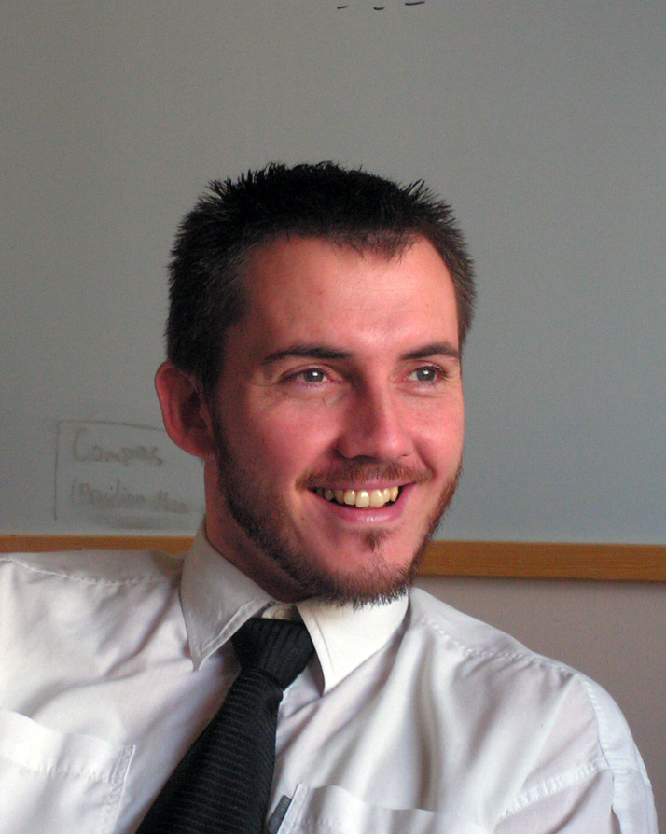
Victor Lavrenko gépi tanulási lejátszási listái

Slide 35

Adatbázisok építése
Minél több szolgáltatása van egy cégnek, minél több helyen van jelen, annál több adattal rendelkezhet.
Ingyenes extra szolgáltatások kialakítása azért is éri meg, mert a felhasználók nálunk maradnék és további adatokat hoznak létre.
Különböző adatbázisok felvásárlása és összefésülése (amennyiben a jog lehetővé teszi)

Slide 36
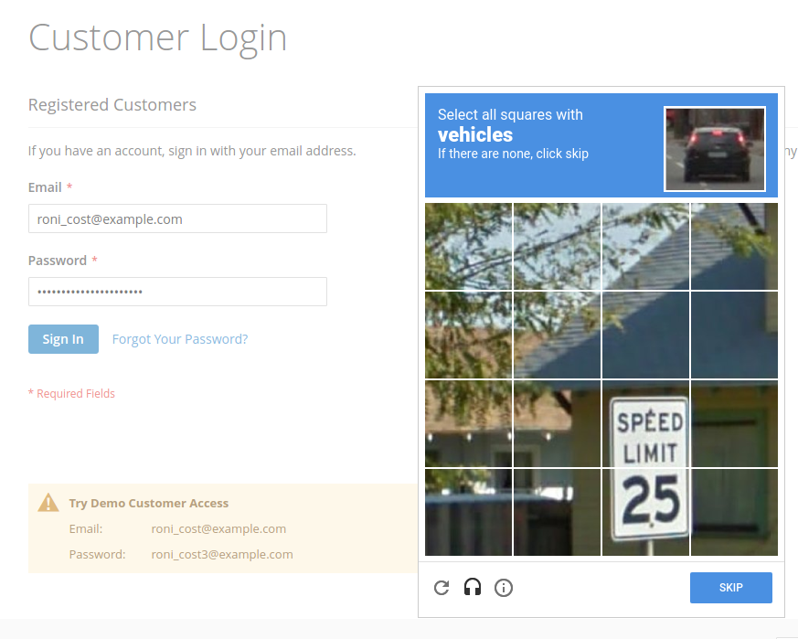
Crowdsourcing
Nagy cégek komoly előnyben: a nagy számú szolgáltatásaik és a nagy számú felhasználóbázisuk mind adatot termelhet.
Captcha: a szöveges ellenőrzések kitöltésével valójában könyvek digitalizálásában segítettünk.
Captcha képekkel: ezek képfelismerő algoritmusok számára lesznek példák (közlekedési táblák valószínűleg önvezető autóknál lesznek használva, mint emberi munkával annotált adatok)

Slide 37
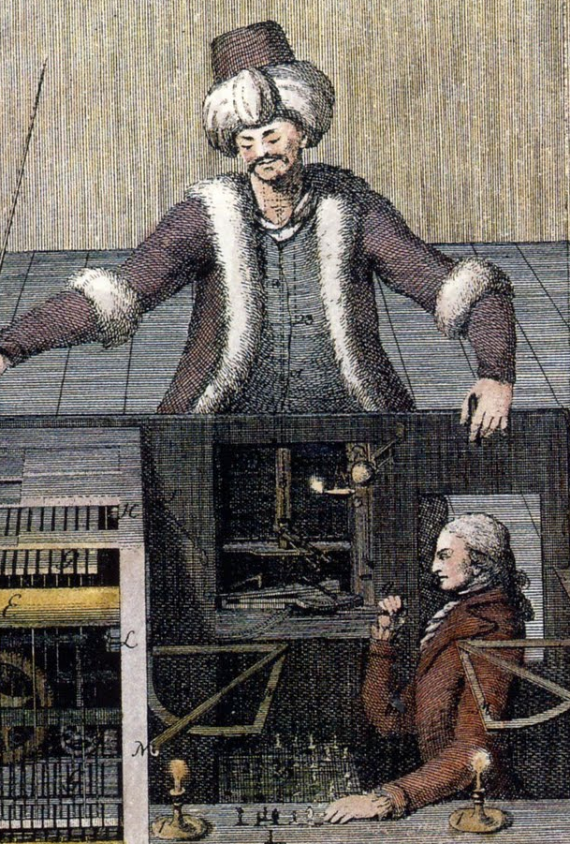
Különös megoldások adatszerzésre
Amazon Mechanical Turk szolgáltatása: egyszerű feladatok kiadhatók emberek számára, hogy egy jelképes összegért elvégezzék (például képek címkézése, minták készítése, stb.). Ezek később felhasználhatók kutatásokhoz vagy gépi tanulási rendszerekhez.
A szolgáltatás Kempelen Farkas legendás sakkozógépéről A Törökről kapta a nevét.

Slide 38
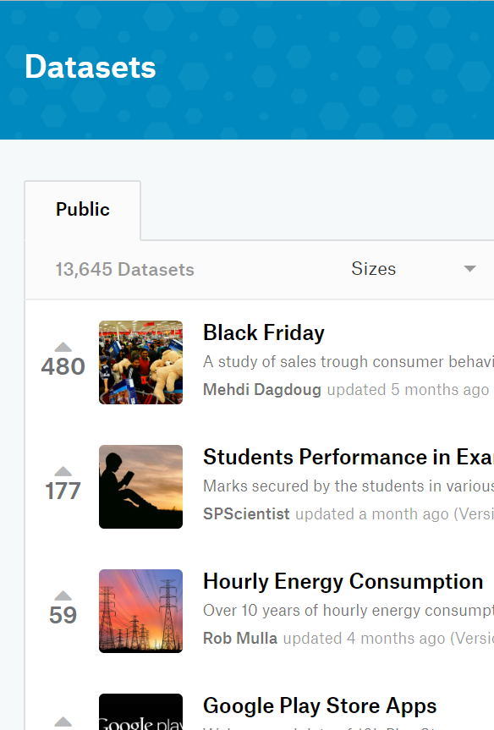
Ingyenes adatbázisok
https://www.kaggle.com
https://www.analyticsvidhya.com/blog/2018/03/comprehensive-collection-deep-learning-datasets/
https://medium.com/@hjalli/10-famous-and-useful-demo-data-sets-1e267d7b5c03
https://registry.opendata.aws/
https://github.com/awesomedata/awesome-public-datasets
https://en.wikipedia.org/wiki/List_of_datasets_for_machine_learning_research
https://toolbox.google.com/datasetsearch

Slide 39
Adatforrások
Adatforrás
Médiaelemek: képek, videók, hangok
Közösségi platformok, crowdsourcing
Tradicionális adatbázisok
IoT szenzorok
Weben elérhető tartalmak
Felhő-szolgáltatásokban tárolt tartalmak

Slide 40
Use Casek
Használati esetek példákon keresztül

Slide 41
MI alkalmazási területei

Slide 42
Venture Scanner MI innovációs kvadráns, 2019

Slide 43
Venture Scanner MI szektor térkép, 2019

Slide 44
ChatBot ökoszisztéma térkép, O’Reilly

Slide 45
60+ Deep Learning Startup, CBInsights

Slide 46
Bloomberg Machine Intelligence 3.0

Slide 47
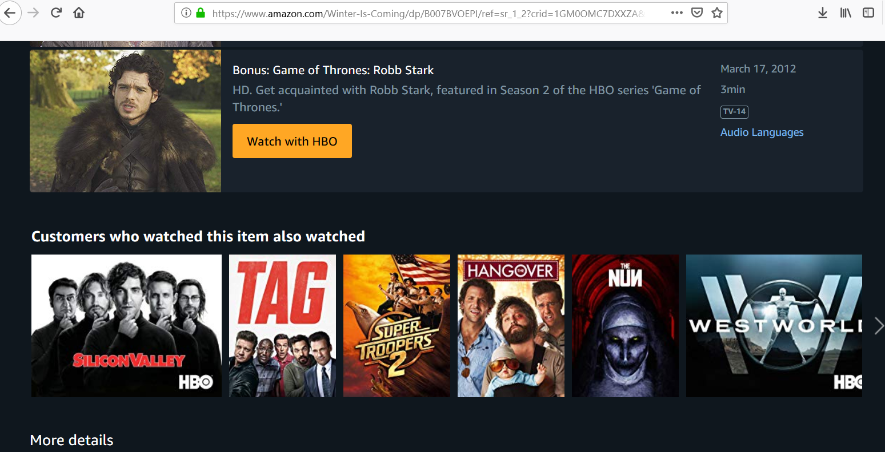
Ajánló rendszerek
Jeff Bezos (Amazon, CEO): „Ha 2 millió vásárlóm van akkor 2 millió boltom kell, hogy legyen a Weben”

Slide 48
Ajánló rendszerek
Ajánló rendszerek: olyan eszközök, amelyek javaslatokat nyújtanak a felhasználó számára hasznos tételekről, árukról, szolgáltatásokról, azért, hogy különböző döntésekben segítsék.
Növeli az ügyfélelégedettséget és az interakciókat (vásárlás, like, értékelés, megosztás, stb).
Példák: Amazon, Netflix, Spotify

Slide 49
Ajánló rendszerek
Alapja: a tömegtermékek felől a perszonalizált, heterogén termékek felé kell elmozdulni. Nincs egyenvásárló!
Természetesen a termékek tervezésekor meg kell határozni célközönség csoportokat. Osztályozni itt is kell.
Nem bízhatjuk ezt a felhasználóra, mert a túl sokféle termék információ túlterhelést okoz, nehézzé teszi a választást. Ergo: csak a releváns termékeket kell mutatni. Ebben segíthet egy ajánlórendszer.

Slide 50
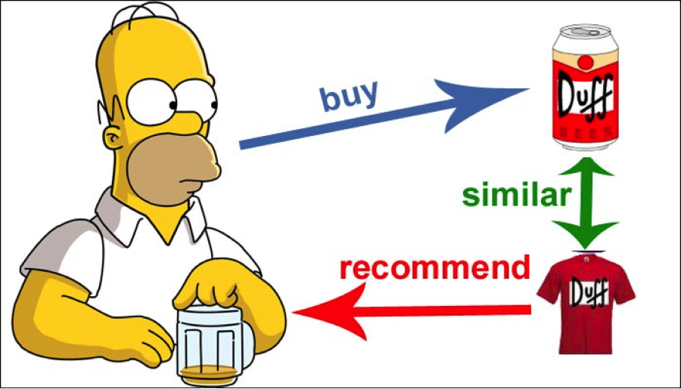
Ajánló rendszerek
Tartalom alapú ajánló rendszerek: korábbi értékelések alapján a termék jellemzőjére épített osztályozó, regresszor alapján.
Együttműködés alapú ajánló rendszerek: pl.: hasonló érdeklődésű, ízlésű felhasználók értékelései alapján
Hibrid ajánló rendszerek

Slide 51

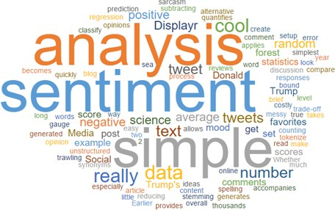
Természetesnyelv-feldolgozás
Természetes nyelvek feldolgozása - Natural Language Processing (NLP): MI készlet az ember-gép közötti interakciók megkönnyítésére, segíti a számítógépeket az emberi nyelv megértésében, feldolgozásában, tolmácsolásában.
Példák:
Keresők,
ChatBot-ok, virtuális asszisztensek,
Hangulat-, érzelemelemzés,
Témafelismerés,
Nyelv felismerés,
Kulcsszókeresés,
Dokumentum kategorizálás,
Információ kinyerés és visszakeresés.

Slide 52
Természetesnyelv-feldolgozás
Nehézségek
Nyelv szavainak és kifejezéseinek megismerésén túl a nyelvtani szabályokat is ismerni kell
Az adott kultúrát, helyzetet, kontextust, sőt időt is figyelembe kell venni
Kétértelműség,
Egyénfüggő is (egyéni szóhasználat)
Az ember sem ismeri tökéletesen a nyelv teljes szókészletét, nyelvtanát
Jellemzően strukturálatlan adatforrásból kell kinyerni az információkat
Notes:
További információk: https://www.tankonyvtar.hu/hu/tartalom/tamop425/0046_alkalmazott_mesterseges_intelligencia/ch04s02.html

Slide 53
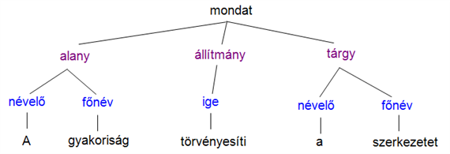
Természetesnyelv-feldolgozás elemei
Lexikális elemzés
Szintaktikai elemzés (mondatok elemzése)
Szemantikus elemzés
Statisztikai, valószínűségi elemzés
Notes:
További információk: https://www.tankonyvtar.hu/hu/tartalom/tamop425/0046_alkalmazott_mesterseges_intelligencia/ch04s02.html

Slide 54
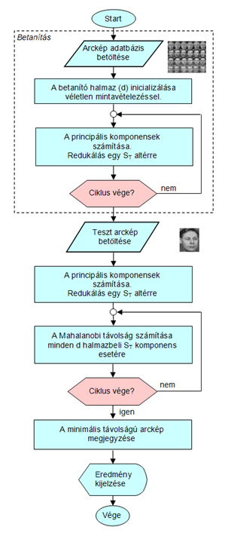
Képfeldolgozás
Alapvető feladatok:
Alakfelismerés
Zajok, hibák keresése, javítása
Képtranszformációk
Éldetektálás
Alakfelismerés, arcfelismerés (modell, vagy kép alapján)
PCA elvű arcfelismerés folyamata. Forrás: https://bit.ly/2PmWRcV
Notes:
További információk: https://www.tankonyvtar.hu/hu/tartalom/tamop425/0046_alkalmazott_mesterseges_intelligencia/ch03s02.html

Slide 55
Marketing
Ajánló rendszerek, beleértve a reklámot is
Előrejelzések historikus adatokból
Lemorzsolodó ügyfelek beazonosítása
Potenciális vásárlások, értékesítési lehetőségek meghatározása, pontozása
Tartalom generálás
Pontos célzás, hatékony marketing üzenettel
Árazás optimalizálás

Slide 56
Pénzügyi, banki, tőzsdei elemzések
Biztonság: azonosítás, csalás felderítés
Személyre szabott marketing
Személyre szabott termék (hitel, ajánlások, részvények)
Kockázat előrejelzés
Árfolyam előrejelzés

Slide 57
Egészségügy
Betegség, roham, esemény előrejelzés
Esemény felismerés (jel- és képfeldolgozás)
Hatékonyság elemzése
Életút követés
Mért értékek feldolgozása

Slide 58
Élelmiszeripar
Notes:
Feladat: különböző területeken, szakmákhoz (domain területekhez) keressenek MI példákat.

Slide 59
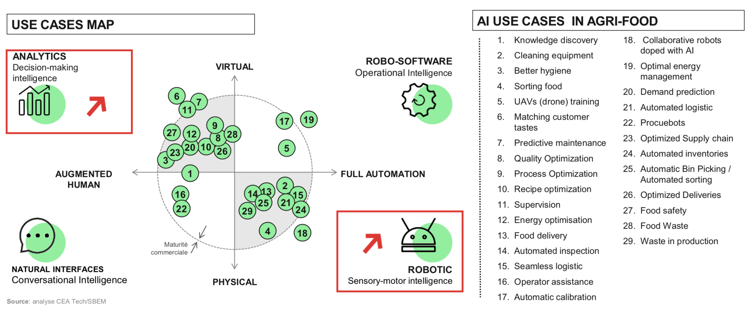
Élelmiszeripari alkalmazási lehetőségek

Slide 60
További példák
Notes:
Feladat: különböző területeken, szakmákhoz (domain területekhez) keressenek MI példákat.

Slide 61
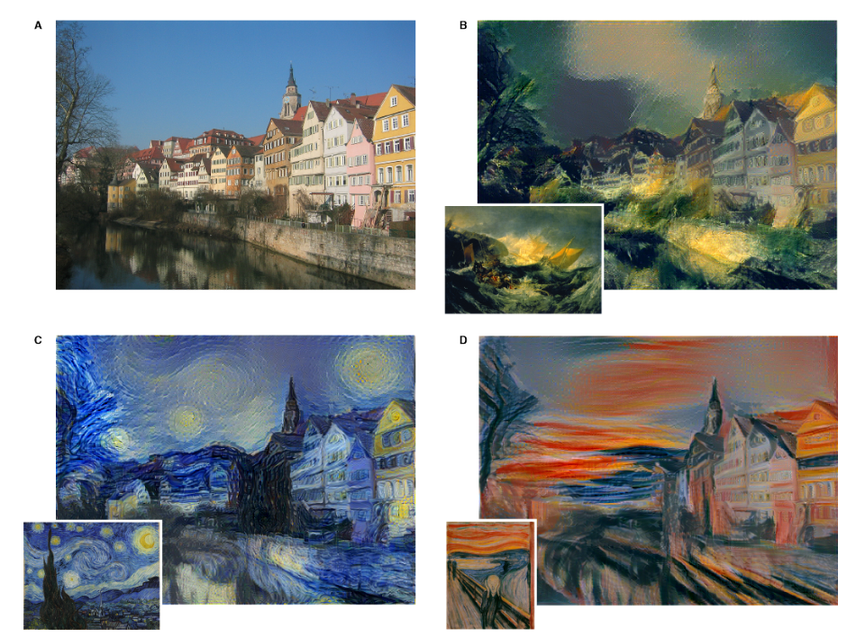
Művészet: Style Transfer

Slide 62
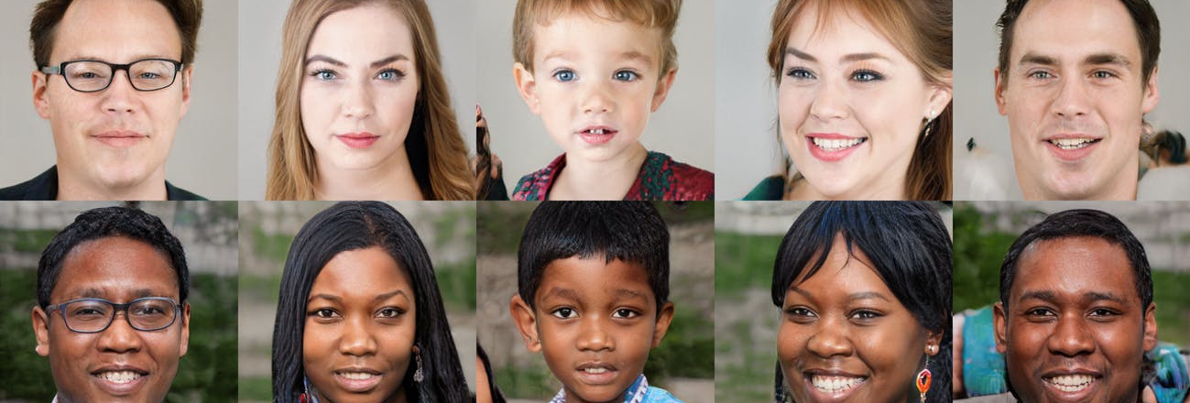
Arcgenerálás: Generative Adversarial Networks

Slide 63
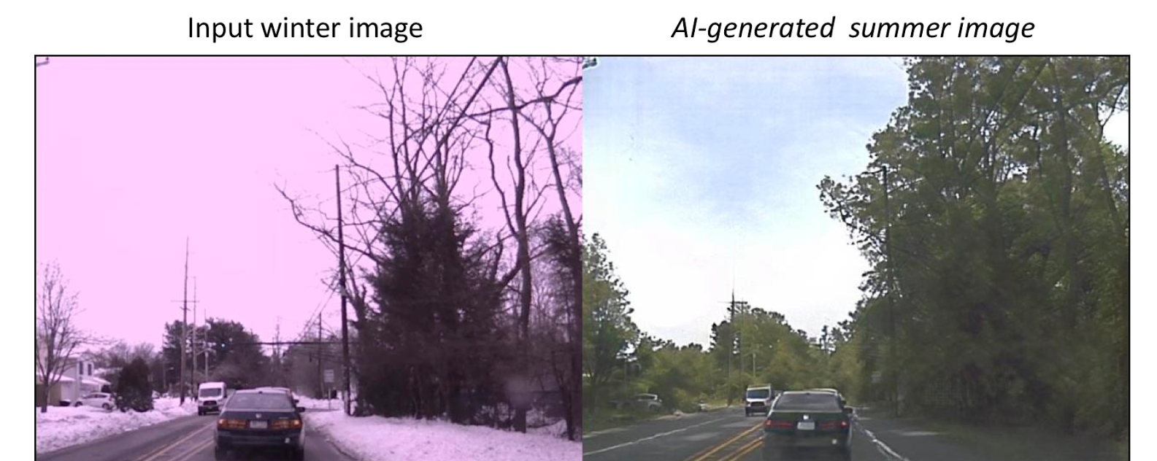
Képgenerálás: Image-to-Image Translation

Slide 64
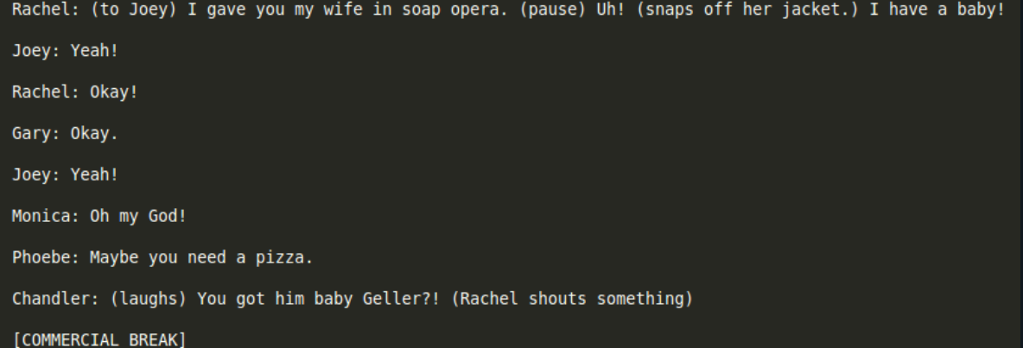
Szöveg generálása rekurrens hálókkal

Slide 65
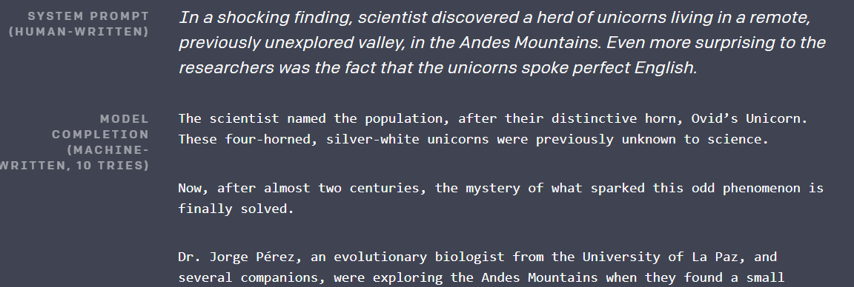
Gépi szöveg írás: Transfer-based language model

Slide 66
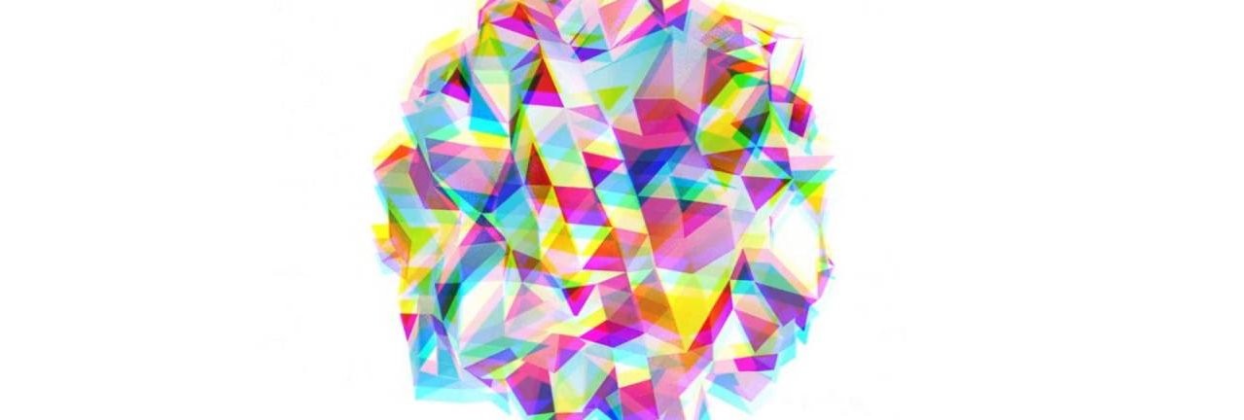
Kotta generálás

Slide 67
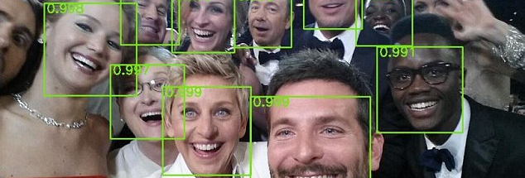
Arcdetektálás, arcfelismerés

Slide 68
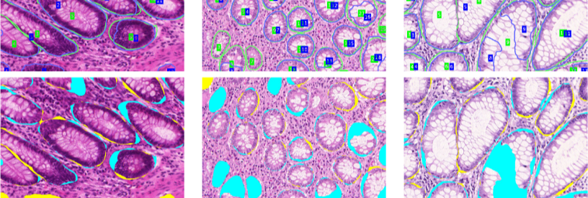
Orvosi képfeldolgozás

Slide 69
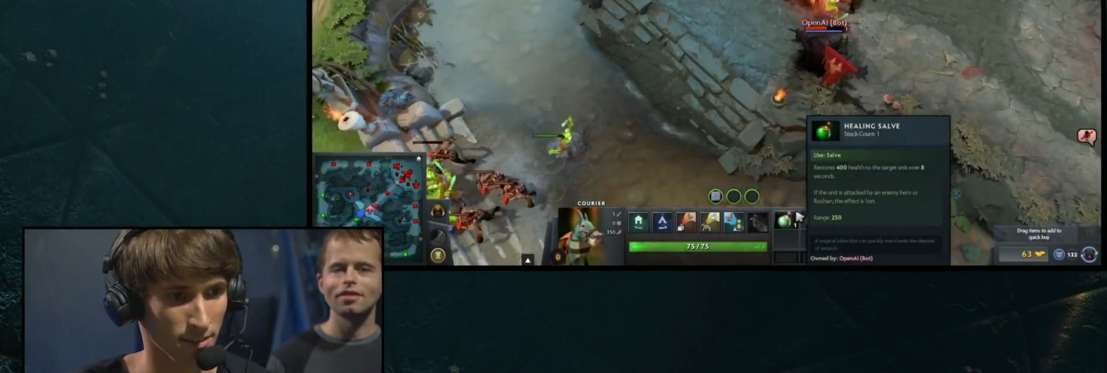
Játékokban: DotA 2

Slide 70
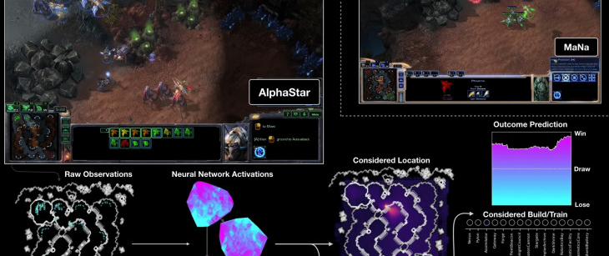
Játékokban: StarCraft 2 (AlphaStar)

Slide 71
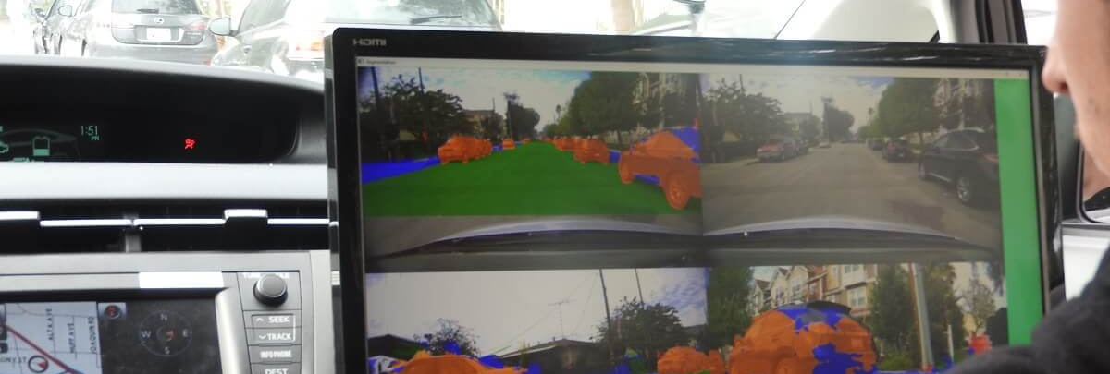
Önvezető járművek

Slide 72
Köszönjük a figyelmet!

